Slide 1

블랙잭
Ahn And Ko

Slide 2

목차
1
게임소개
2
주요코드
3
실행화면

Slide 3
1. 게임소개
주요규칙
  BlackJack의 점수계산 방법
    2~10 : 그대로 계산
    J, Q, K : 10으로 계산
    A : 1 혹은 11 (게임진행에 맞게 계산)
  Player는 카드의합이 21이 되도록 노력한다
  Dealer는 점수가 17이상일 때 까지만 카드를 받는다.
  Player 와 Dealer의 점수가 21이 초과하면 21에 가까운 점수를 가진 사람이 이긴다.

Slide 4
1. 게임소개
용어 소개
한 장 더 (HIT) | 카드를 1장 받는다.
그 만 (STAND) | 자기 순서를 마친다. 더 이상 카드를 받지 않는다.
두 배로 배팅 (DOUBLE) | - 배팅금을 두배로, 카드1장만을 받고 게임을 끝낸다. 최초상태에서만 가능

Slide 5
1. 게임소개
용어 소개
NOTBJ | 점수(카드의 총합계)가 21(BlackJack)이 아닐 경우 게임을 계속 진행.
BJ | 점수(카드의 총합계)가 21(BlackJack)이 되었을 경우 진행을 멈춤.
Bust | 점수(카드의 총합계)가 21(BlackJack)을 넘겼을 경우 Bust된 Gamer는 더 이상 진행할 수 없음.

Slide 6
2. 주요코드
<< 플레이어 생성 >>
public Dealer dealer; // Dealer
public List<Player> players; // Players
public List<Gamer> allGamer; // Dealer & Players
<< 카드 생성 >>
private void ListInit() {
list.Clear();
for (int i = 0; i < CardUtil.SUIT.Length; i++) {
for (int j = 0; j < CardUtil.DECK.Length; j++) {
list.Add(new Card(CardUtil.SUIT[i], CardUtil.DECK[j]));
}
}
}

Slide 7
2. 주요코드
<< 임의의 카드를 나눠 줌 >>
public Card GetCard() {
int idx = r.Next(list.Count);
Card card = new Card(list[idx] as Card);
list.RemoveAt(idx);
return card;
}

Slide 8
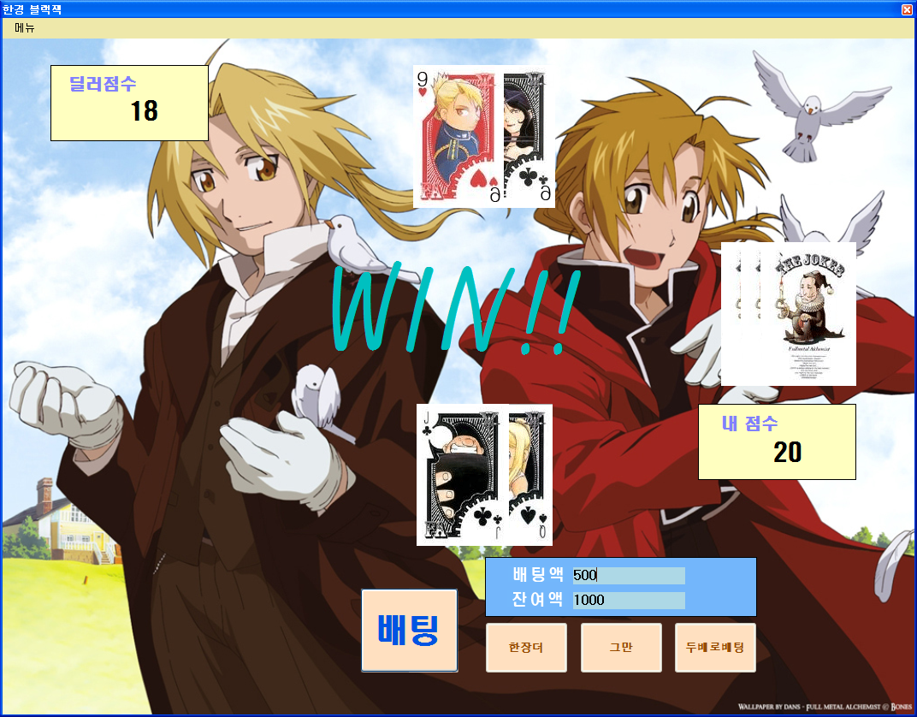
3. 실행화면

